Slide 1
WeSche
이진호(PM), 이준혁, 이다빈, 주시은, 추민석

Slide 2
Contents
01
02
03
팀원 소개
프로젝트 소개
개발 배경
04
05
06
개발환경 및 설계
주요 기능
시연

Slide 3
01. 팀원 소개

Slide 4
이진호
Study 게시판, Q&A 게시판 답글, UI 및 VIEW
이준혁
DB 설계, Q&A 게시판, 유튜브 영상 검색, 캘린더, 로그인 및 회원가입
이다빈
로그인 및 회원가입, UI 및 VIEW
주시은
타이머 & 그래프 및 이미지 표현, 마이페이지
추민석
DB 설계(채팅 관련), 파일 업로드, 실시간 채팅 기능(단체)
작심세달’s WeSche

Slide 5
02. 프로젝트 소개

Slide 6
WeSche
We + Schedule

Slide 7
03. 개발 배경

Slide 8
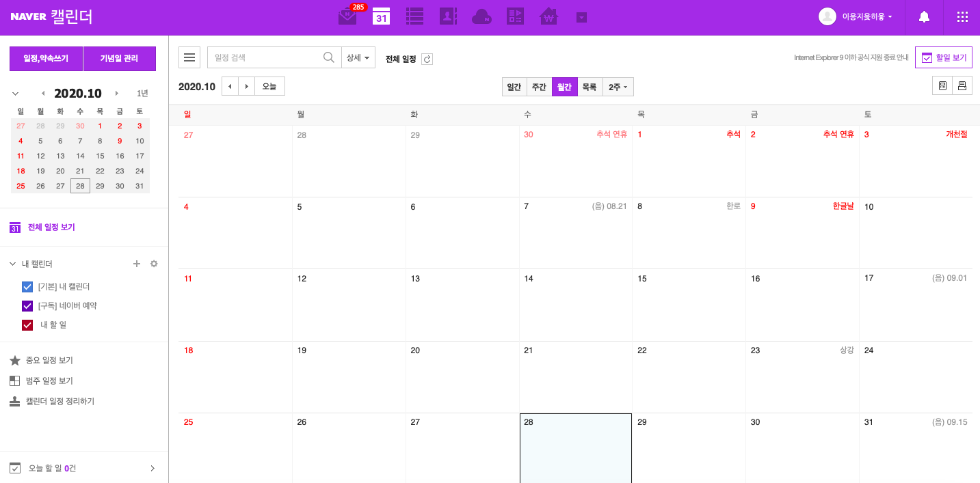
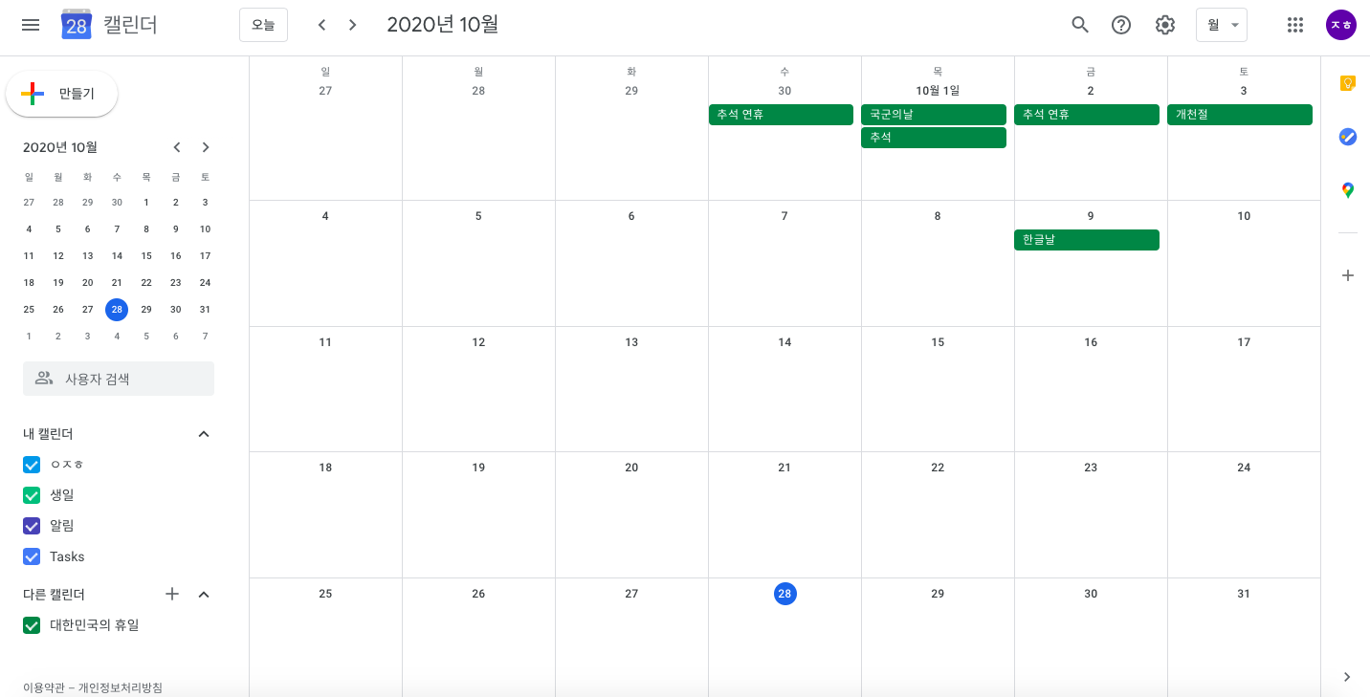
개발 배경
+

Slide 9
04. 개발 환경 및 설계

Slide 10
사용 기술 및 개발 환경
OS : Window OS, MAC OS
Language & Skills: JAVA, HTML5, CSS3, JS, JQuery, ajax
DB: Oracle Database 11g
Server : Apache Tomcat 9.0
IDE : Eclipse

Slide 11
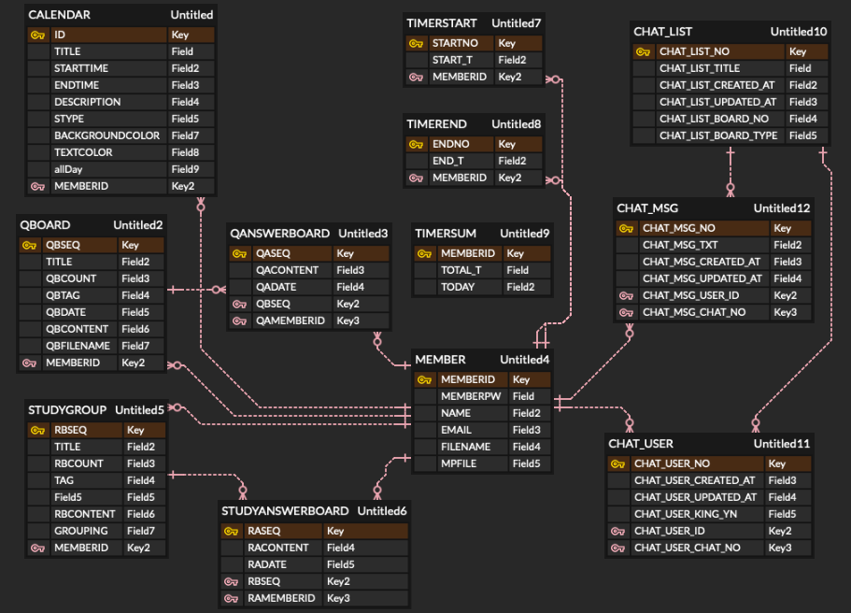
DataBase - ERD

Slide 12
프로젝트 진행
DB 설계 및 구현
디버깅 및 발표 준비
08.03
08.13
08.29
10.01
~
~
~
~
08.12
08.28
09.30
10.29
주제 및 아이디어 선정
DB 설계 및 구현
UI 설계 및 기능 구현

Slide 13
05. 주요 기능

Slide 14
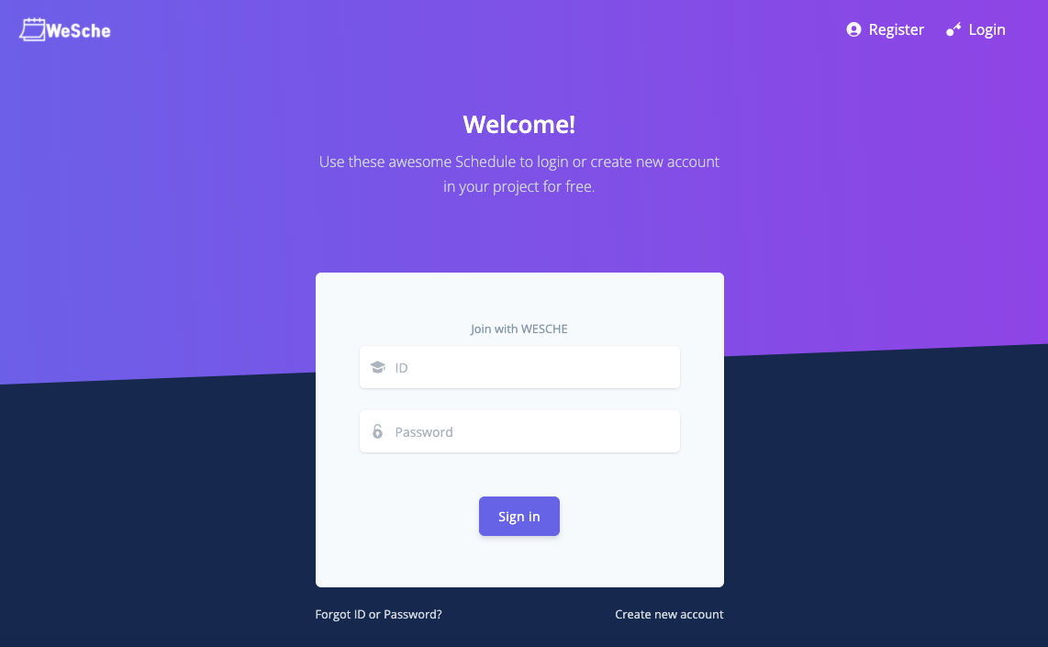
Login & Register
- ajax를 통해 id, pw를 비교 후 로그인
- 정규식을 통해 filtering 진행, id & email은 unique 조건을 통해 중복값 허용 불가능

Slide 15
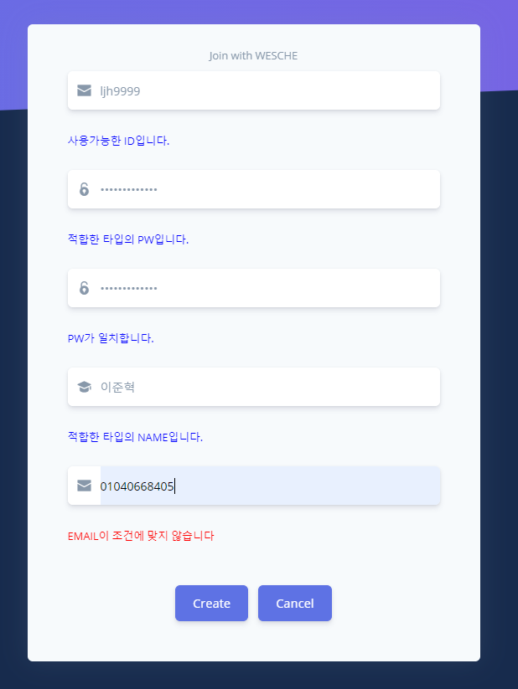
Login & Register
- ajax를 통해 id, pw를 비교 후 로그인
- 정규식을 통해 filtering 진행, id & email은 unique 조건을 통해 중복값 허용 불가능

Slide 16
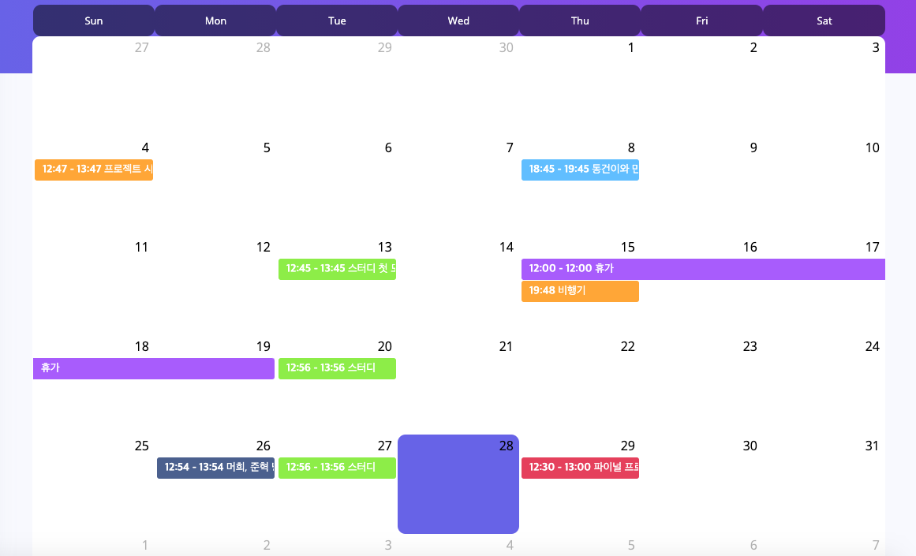
Calendar
- Fullcalendar API
- 일정 추가, 삭제, 이동 기능
- 개인 및 스터디 그룹 지정

Slide 17
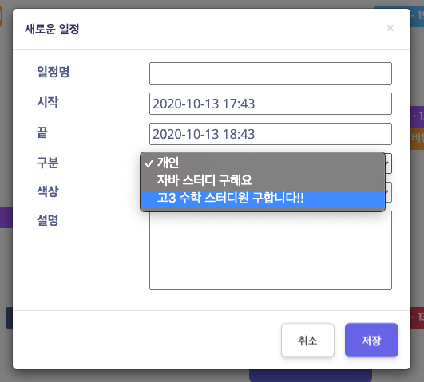
Calendar
- Fullcalendar API
- 일정 추가, 삭제, 이동 기능
- 개인 및 스터디 그룹 지정

Slide 18
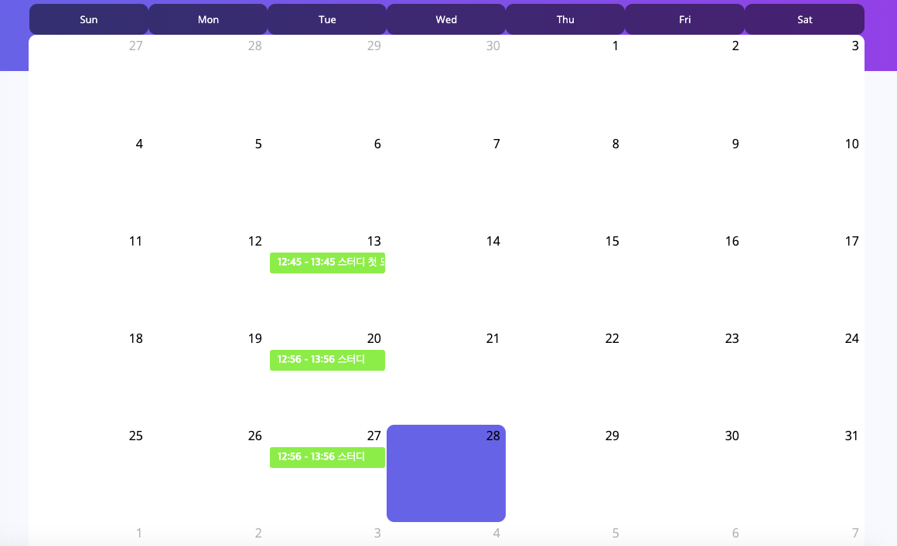
Calendar
- Fullcalendar API
- 일정 추가, 삭제, 이동 기능
- 개인 및 스터디 그룹 지정

Slide 19
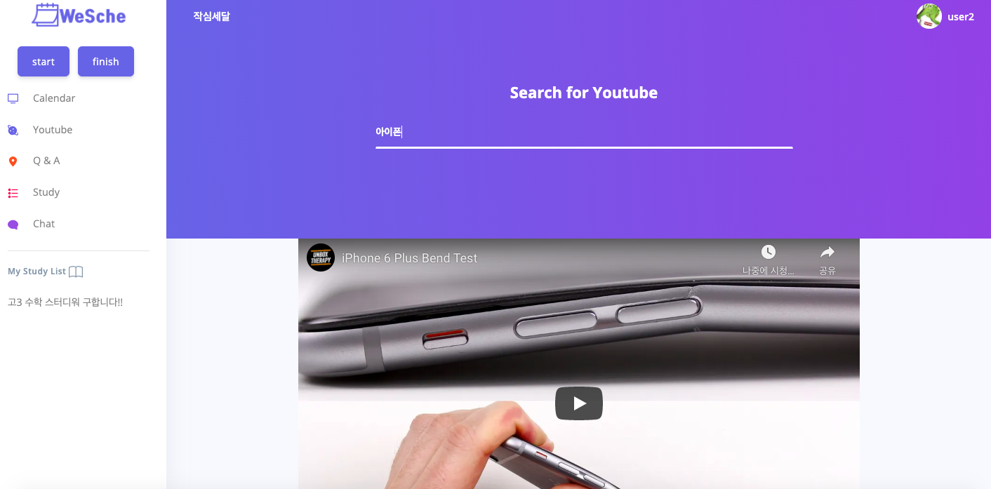
Youtube
- Youtube API를 활용
- 사이트 이동없이 바로 검색
- 최대 30개의 영상을 보여줌

Slide 20
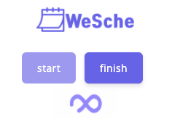
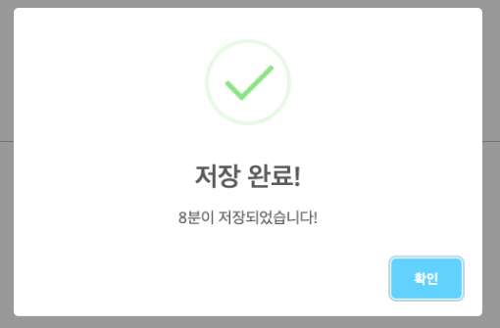
Timer
- 주, 월별 공부 시간
- 그래프로 시각화하여 가시성 증가
- ajax로 controller와 비동기 통신

Slide 21
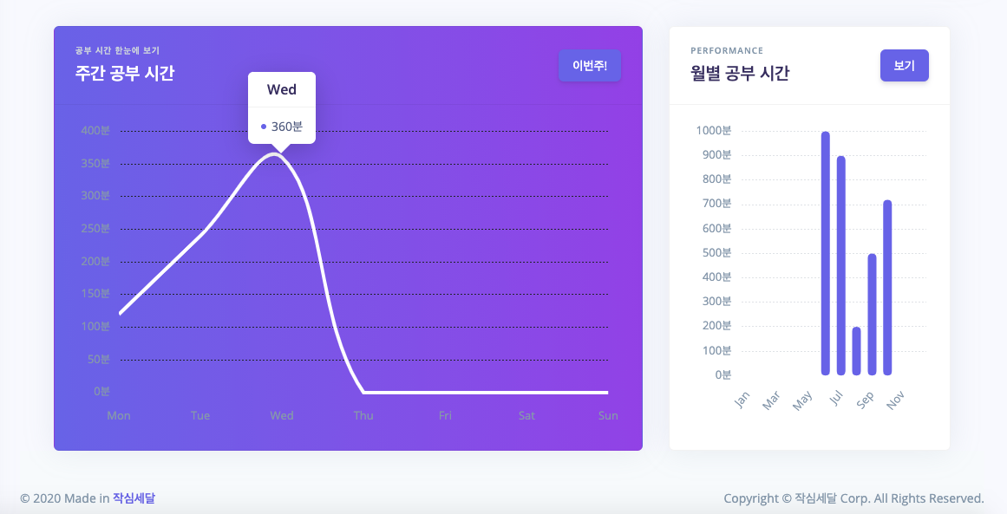
Timer
- 주, 월별 공부 시간
- 그래프로 시각화하여 가시성 증가
- ajax로 controller와 비동기 통신

Slide 22
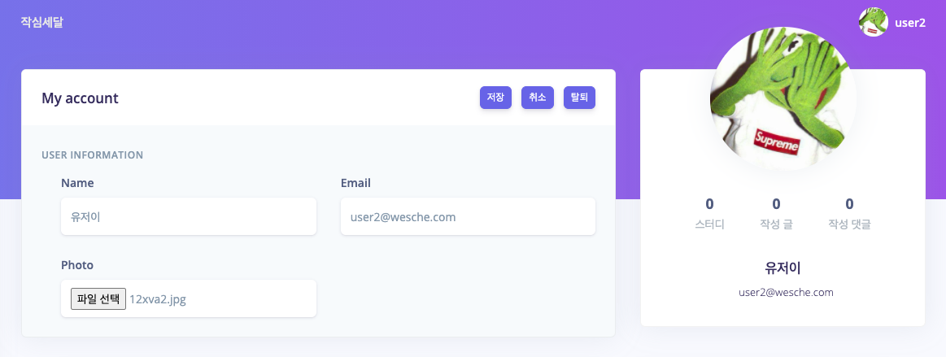
Image upload
- image upload를 통해 프로필 image 설정
- QnA 게시판에 다중 업로드를 구현, 파일 크기 일치, 클릭시 원본 이미지 활성화

Slide 23
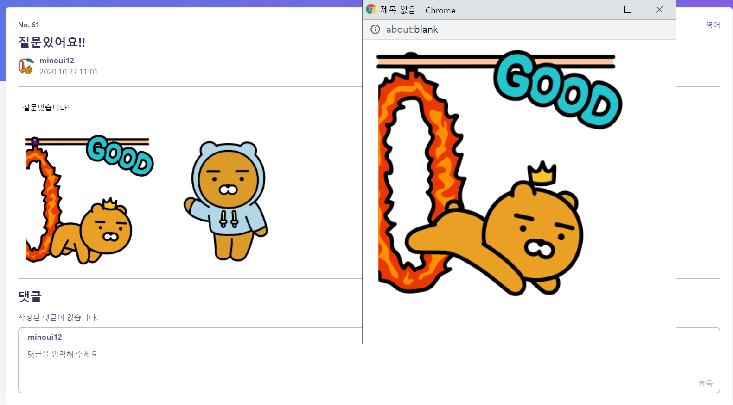
Image upload
- image upload를 통해 프로필 image 설정
- QnA 게시판에 다중 업로드를 구현, 파일 크기 일치, 클릭시 원본 이미지 활성화

Slide 24
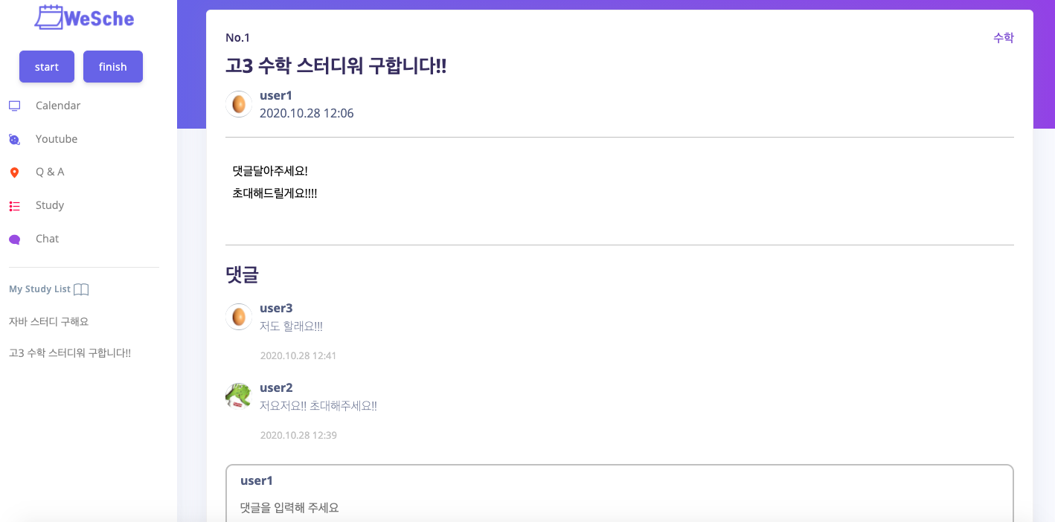
Bulletin Board
- 태그, 타이틀, 내용, 댓글 등록
- 각 게시판의 게시글 및 댓글 수정, 삭제 기능
- 검색 및 페이징 기능 구현

Slide 25
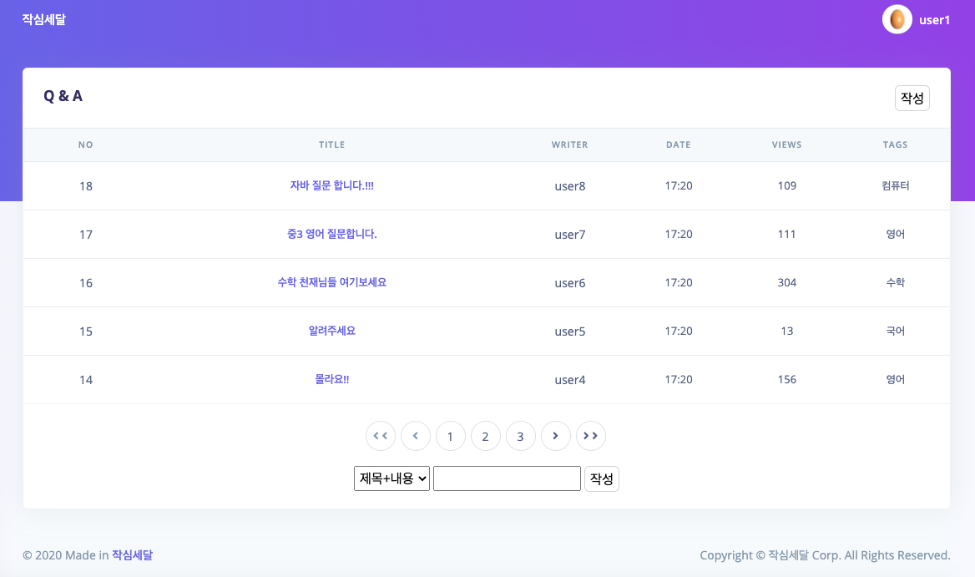
Bulletin Board
- 태그, 타이틀, 내용, 댓글 등록
- 각 게시판의 게시글 및 댓글 수정, 삭제 기능
- 검색 및 페이징 기능 구현

Slide 26
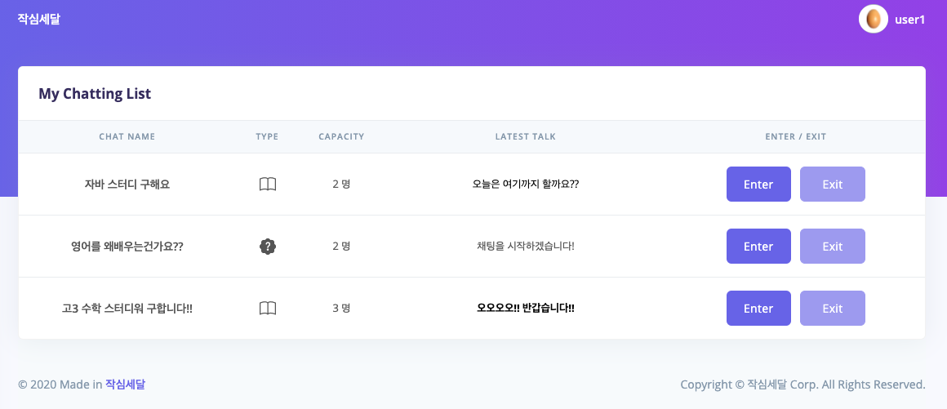
Chat
- 웹소켓을 통한 실시간 채팅 기능
- 대화내용이 ajax를 통해 DB에 저장
- 多:多 인원 채팅
- 다중 조인을 사용하여 채팅방의 정보와 마지막 메세지, 인원수 등을 출력

Slide 27
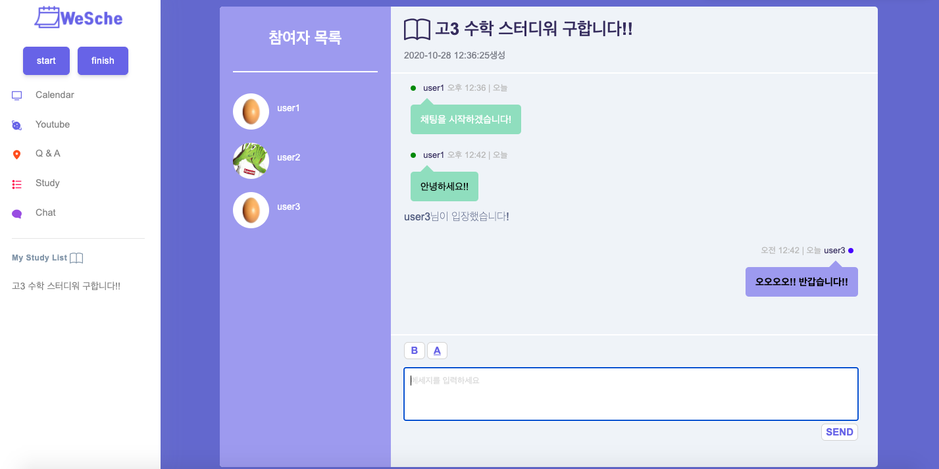
Chat
- 웹소켓을 통한 실시간 채팅 기능
- 대화내용이 ajax를 통해 DB에 저장
- 多:多 인원 채팅
- 다중 조인을 사용하여 채팅방의 정보와 마지막 메세지, 인원수 등을 출력

Slide 28
06. 시연

Slide 29
07. Q&A

Slide 30
Thank you!

